Slide 1



Slide 2
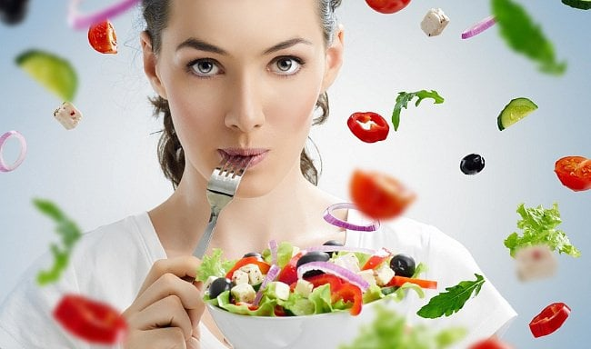
Здоровое питание

Slide 3

Тарелка здорового питания
В 2011 году учёные из Гарвардской школы общественного здравоохранения представили простой и удобный способ нормализовать свой рацион – тарелку здорового питания.
Принцип тарелки здорового питания
В основе – грамотное распределение продуктов. Чтобы сбалансированно питаться, нужно взять обычную тарелку (диаметром 20–26 см) и визуально разделить её на сектора:
1/2 овощи, фрукты и ягоды;
1/4 полезные белки;
1/4 цельнозерновые (сложные углеводы).
Такое соотношение оптимально для
поддержания нормальной работы
организма.
Баженова, С. Тарелка здорового питания / С. Баженова // Здоровый образ жизни. – 2023. – № 7 . – С. 30–35.

Slide 4
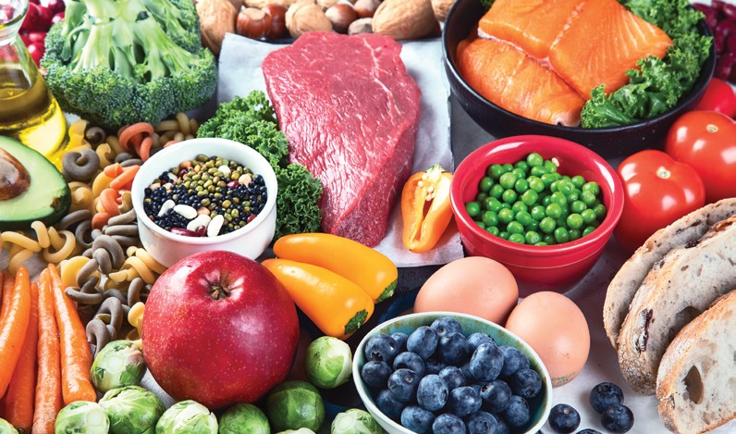
Полноценный рацион невозможно
представить без витаминов и минералов
Где же найти витамины
и минералы?
Витамин А – в моркови, тыкве, шпинате. Витамины группы В – в печени, желтке куриного яйца, сливочном масле, бобовых, злаках, орехах, отрубях. Витамин С – в цитрусовых, клюкве, киви, шиповнике, чёрной смородине. Витамин Е – в ростках пшеницы, миндальных орехах, рыбьем жире, оливковом и других растительных маслах, брокколи, семенах подсолнечника, авокадо. Витамин D – в тунце, сардинах, коровьем молоке, грибах. Цинк – в семенах тыквы и подсолнечника, кунжуте, говяжьей печени, яйцах, орехах, особенно кешью, морепродуктах, шпинате. Селен – в яйцах, печени, почках, говядине, сале, чесноке, семенах подсолнечника, кокосе, фисташках, бразильском орехе, отрубях. Кальций – в молочных продуктах, сырах, миндале, фасоли, гречке.
Чернявская, Н. Не только цитрусовые / Н. Чернявская // Здоровый образ жизни. – 2023. – № 2. – С. 56.

Slide 5
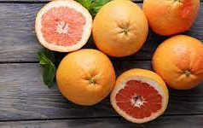
Секреты грейпфрута
Снижение веса
В грейпфруте много клетчатки, а также
более 15 витаминов и минералов, а вот
калорий довольно мало – всего 52. Диета с высоким содержанием фруктов вызывает чувство сытости. Поэтому это прекрасная еда для похудения. Кроме того, грейпфрут содержит много воды, что также способствует снижению веса. Укрепление сердца
Регулярное употребление фрукта снижает риск развития сердечно-сосудистых заболеваний. Во-первых, грейпфрут богат калием, во-вторых, он помогает снизить уровень «плохого» холестерина в крови. Здоровые почки Употребление грейпфрута снижает риск развития камней в почках. Наиболее распространённый тип камней в почках – это камни из оксалата кальция. Лимонная кислота, содержащаяся в грейпфруте, связывается с кальцием в почках и вымывает его из организма. Кроме того, она может увеличивать объём и pH мочи, создавая среду, менее благоприятную для образования камней.
Бояркина, О. Грейпфрут / О. Бояркина // Здоровый образ жизни. – 2023. – № 1 . – С. 60.

Slide 6
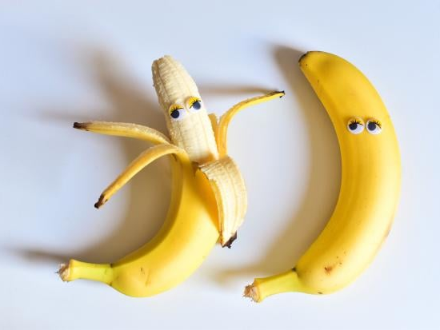
Полезный банан
Банан нормализует работу желудочно-
кишечного тракта, сердечно-сосудистой
и нервной систем, снижает уровень
холестерина, помогает при анемии,
снимает стресс и сезонные депрессии.
Если съедать плод на ночь, можно
справиться с бессонницей и облегчить засыпание.
Интересно
Недозревший плод содержит примерно 120 ккал, а перезрелый – 180. Чем более банан спелый, тем больше энергии он способен дать.
Бананы не стоит есть натощак и перед плотным обедом или ужином – во избежание чувства тяжести и вздутия. Зато фрукт идеален в качестве полдника или небольших перекусов в течение дня.
Сладкие плоды медленно перевариваются, поэтому людям с лишним весом есть их надо с осторожностью. Зато фрукт прекрасно утоляет голод.
Пигулевская, А. Как есть бананы / А. Пигулевская // Здоровый образ жизни. – 2021. – № 8 . – С. 57.

Slide 7
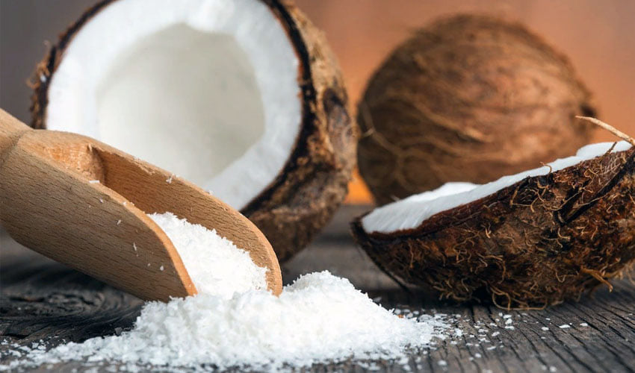
Удивительный кокос
Кокос богат жирными кислотами, клетчаткой, калием, фосфором, магнием и витаминами группы В. Все эти вещества помогают восстановить силы, улучшить состояние волос и ногтей.
К тому же каждой части кокоса можно найти применение! 1. Кокосовая вода Она отлично утоляет жажду, ускоряет обмен веществ и улучшает пищеварение. 2. Кокосовое молоко Кокосовое молоко можно использовать вместо коровьего и добавлять в домашние маски для волос. 3. Кокосовые сливки Если оставить кокосовое молоко на несколько часов в холодильнике, то жидкость расслоится: снизу окажется вода, а сверху застынут сливки или масло. Этот продукт применяют для приготовления кондитерских изделий, а также для ухода за собой. 4. Кокосовая стружка Стружка пригодится для приготовления десертов. 5. Скорлупа Её можно использовать для разнообразных поделок или, например, в качестве подсвечника.
Шелковский, В. Один кокос пять продуктов / В. Шелковский // Здоровый образ жизни. – 2021. – № 10 . – С. 36.

Slide 8
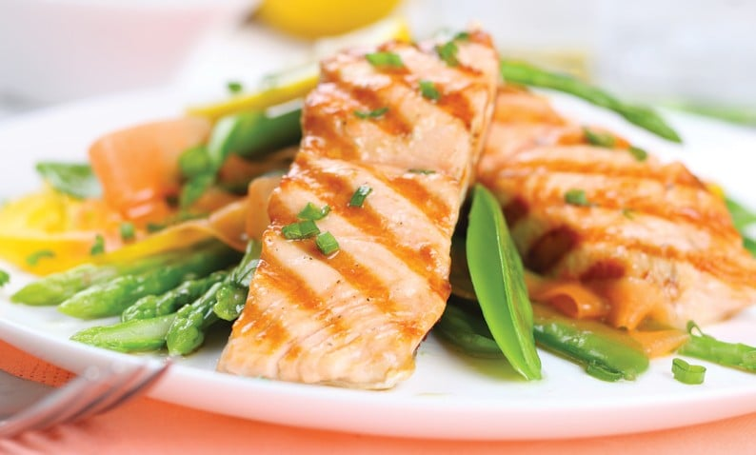
Рыбный день
РЫБА – ЭТО…
Быстро усвояемый источник энергии. Особенно хороши в этом плане сёмга, форель, лосось и скумбрия.
Гарант крепких зубов и костей. Много фосфора содержится в карасях, кете, горбуше, форели, треске, сардинах, атлантической сельди и сайре.
Поддержка иммунной системы. Рыба является практически единственным источником витамина D, необходимого для нормального зрения, здоровой кожи и защиты от различных инфекций. Больше всего его в жирных сортах рыбы: сардинах, сельди, лососе, тунце.
Носитель памяти. В морепродуктах
содержится холин. Он помогает
справиться с нарушениями памяти,
облегчает и улучшает работу печени,
помогает ей выводить шлаки и
токсины из организма.
Защитник сердца от коронарных
заболеваний. Одно или два
рыбных блюда в неделю могут
сократить риск развития сердечной патологии, поскольку содержат особые очищенные жирные кислоты – омега-3.
Савчик, А. Рыбный день / А. Савчик //Здоровый образ жизни. – 2021. – № 7 . – С. 58.

Slide 9
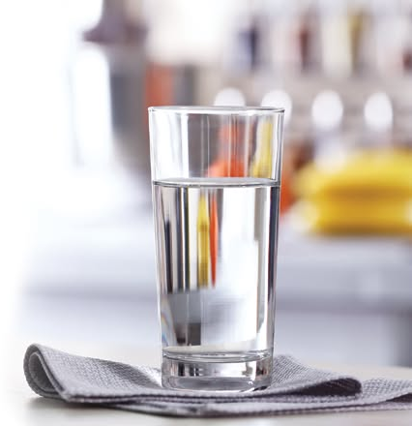
Десять причин пить воду
1. Снижает риск сердечных приступов, разжижает кровь. 2. Повышает сопротивляемость заболеваниям: онкологическим, аллергическим, инфекционным. 3. Повышает эластичность кожи. 4. Нормализует работу кишечника. 5. Замедляет процесс старения организма в целом. 6. Способствует усвоению минералов и
витаминов из пищи. 7. Удаляет из организма токсичные
вещества. 8. Помогает избавиться от вредных
привычек, в том числе от кофезависимости. 9. Устраняет неприятные запахи тела. 10. Уменьшает выпадение волос.
Тюшкевич, А. Просто налей воды / А. Тюшкевич // Здоровый образ жизни. – 2021. – № 6 . – С. 63.

Slide 10
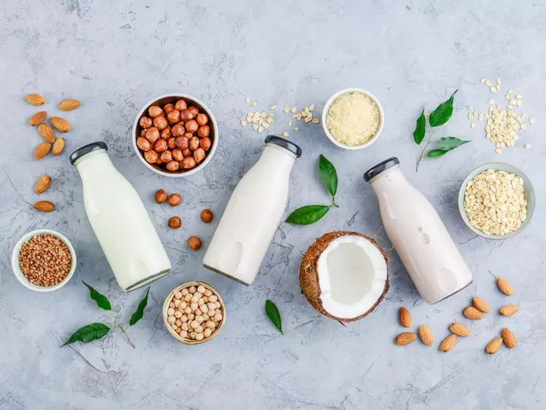
Молоко на любой вкус
Кокосовое молоко. Улучшает работу мозга, сердечно-сосудистой системы, нормализует уровень гемоглобина, глюкозы и холестерина в крови, а также помогает набрать мышечную массу.
Соевое молоко. Отличается низкой калорийностью, улучшает кровообращение и ускоряет регенерацию тканей. Однако соевое молоко не рекомендовано беременным и кормящим женщинам. Кроме того, не стоит употреблять его людям с нарушениями в работе щитовидной железы.
Овсяное молоко. Благоприятно влияет на пищеварительную систему, нормализует уровень холестерина в крови. Однако овсяное молоко противопоказано людям, страдающим сахарным диабетом.
Миндальное молоко. Оказывает благотворное воздействие на работу нервной системы и состояние кожи, так как в его состав входят цинк, кальций, фосфор, марганец и витамины групп А, Е, С, B1–B9.
Шелковский, В. Молоко на любой вкус / В. Шелковский // Здоровый образ жизни. – 2021. – № 8 . – С. 56–57.

Slide 11
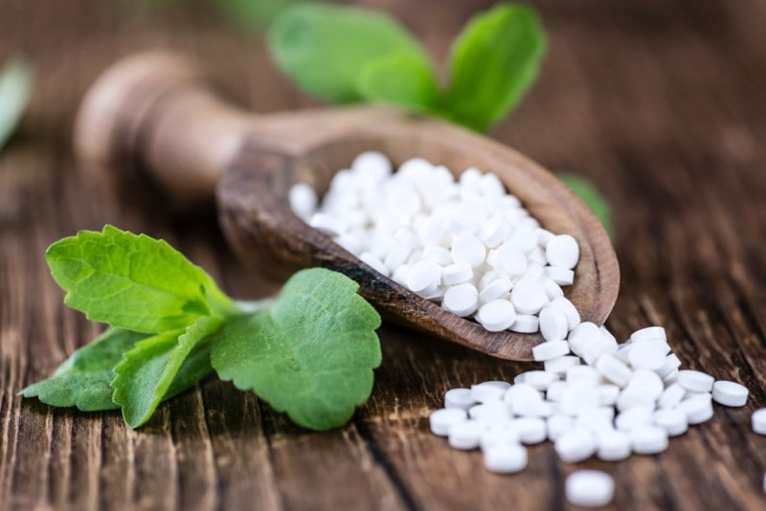
Чем заменить сахар?
Подсластители можно разделить на две группы: натуральные и синтетические. Первые полностью усваиваются организмом и обеспечивают человека энергией. Они безопасны, но высококалорийны. Синтетические не имеют энергетической ценности и часто не усваиваются организмом. Зато увеличивают аппетит. • Нектар агавы. Практически полностью
состоит из фруктозы, избыток которой вреден. • Стевия. Ускоряет сжигание жиров,
положительно отражается на работе органов,
купирует рост бактерий в ротовой полости. • Сорбит. Добывается из рябины, абрикосов
и яблок. Калорийнее сахара, но не влияет на
выработку инсулина. • Сахарин. Имеет низкую калорийность. При длительном приёме провоцирует развитие рака мочевого пузыря и ведёт к образованию камней в желчном пузыре. • Аспартам. Содержится в жевательной резинке, конфетах, диетических газированных напитках и некоторых соках. Способствует набору лишнего веса.. • Сукралоза. Имеет низкую калорийность. Частый компонент протеиновых порошках.
Сухавер, Е. Немного о сахарозаменителях / Е. Сухавер // Здоровый образ жизни. – 2021. – № 8. – С. 56.

Slide 12
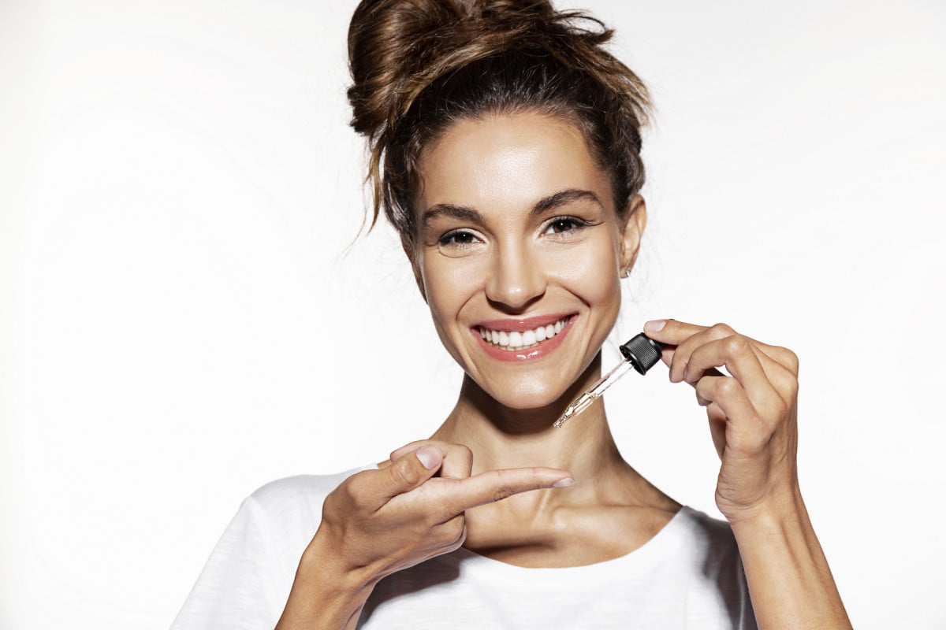
Секреты красоты

Slide 13
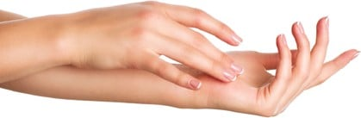
Красивые и здоровые ногти
Красивые и здоровые ногти – это одно из условий, чтобы чувствовать себя настоящей леди. Как достичь успеха в данной области?
На ночь смазывайте ногти жирным питательным кремом.
Ногтям нужна только качественная косметика. В состав дешёвых лаков входит ацетон, которому вынесено обвинение в разрушении верхнего слоя ногтевой пластины, что приводит к её чувствительности и ломкости.
Подпиливать ноготки необходимо в одном направлении. Это поможет избежать повреждения верхнего слоя. Кстати, керамическая пилочка обрабатывает ногти бережнее остальных.
Укрепить ногти помогает правильное и сбалансированное питание с обилием витаминов, кальция и цинка. Также выпивайте 1,5–2 л воды в сутки.
Еженедельно делайте ванночки для ногтей.
Давайте ногтям отдохнуть: периодически освобождайте их от лака и не наносите новый слой не менее
5 дней.
Надевайте перчатки, работая по
дому.
Левицкая, Е. Ухоженные и здоровые ногти / Е. Левицкая // Здоровый образ жизни. – 2022. – № 8. – С. 60–61.

Slide 14
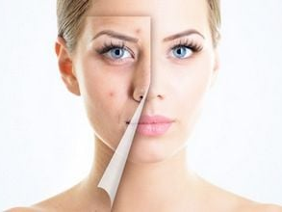
Что любит наша кожа
Для здоровья и упругости коже жизненно важно получать: • антиоксиданты шпинат, томаты, яблоки, арбуз, клубника, шиповник, зелёный чай; • бета-каротин помидоры, сладкий перец, сливы, вишня, черешня); • витамины (фрукты, овощи; • селен грибы, злаковые растения; • фосфор рыба, устрицы, морские водоросли; • жирные кислоты – омега-3 рыба, яйца, постные масла, миндальный орех, семена льна; • железо яблоки, капуста, манго, куриное мясо; • цинк (исломолочная продукция, груши, яблоки; • протеины мясо, рыба, орехи.
Продукты, которые оказывают негативное влияние: • Сахар и простые углеводы приводят к повышенной жирности. • Молочные продукты способны спровоцировать акне. • Продукты с трансжирами (сладости с кондитерским жиром, блюда, жаренные на высоких температурах и приготовленные во фритюре) вызывают отёчность, раздражение, акне. • Спиртные напитки вызывают сильное обезвоживание кожи • Кофе также приводит к обезвоживанию и стимулирует сальные железы, вызывая воспаление.
Милай, Н. Питание и кожа / Н. Милай // Здоровый образ жизни. – 2021. – № 4. – С. 56.

Slide 15
Кожа под защитой
Кожа – индикатор здоровья организма, поэтому к заботе о ней нужно подходить ответственно. Помогут в этом растительные масла: Оливковое масло Содержит большое количество сквалена. Также в составе есть железо, кальций, витамины групп A, E и D. Для косметических целей нужно выбирать оливковое масло первого холодного отжима. Регулярное применение обеспечит коже гладкость и сияние. Кокосовое масло В состав входят витамины групп Е и К, а также множество кислот: лауриновая, миристиновая, пальмитиновая и др. Они помогают бороться с воспалениями и удерживают влагу в клетках. Миндальное масло В высокой концентрации содержит витамины групп Е и К, кислоты и фитостеролы (естественные молекулы растений, напоминающие холестерин). Эти компоненты выравнивают цвет лица, обладают противовоспалительным эффектом. Масло персиковых косточек Не нуждается в особых условиях хранения, гипоаллергенно. Содержит полиненасыщенные жирные кислоты, витамины групп A, B, C, E, P и минеральные соли. Подходит для ежедневного ухода.
Ковальчук, П. Чистая кожа / П. Ковальчук // Здоровый образ жизни. – 2022. – № 7. – С. 62.

Slide 16
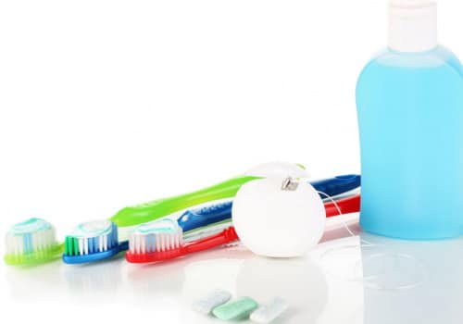
Красивые зубы – здоровые зубы
Чистка с помощью зубной щётки и пасты помогает избавиться от налёта и остатков пищи, которые могут провоцировать развитие кариеса и заболевания дёсен. Но одной этой гигиенической процедуры для сохранения здоровья полости рта недостаточно. Итак, десять средств по уходу за полостью рта. 1. Зубная щётка 2. Зубная паста 3. Флосс (Зубная нить) 4. Ополаскиватель для полости рта 5. Ирригатор 6. Средства ухода за языком 7. Жевательная резинка 8. Зубные пенки 9. Зубные ёршики 10. Очищающие таблетки Не забывайте чистить зубы два раза в день. Это позволит дольше сохранить их здоровыми и красивыми.
Древило, И. Гигиена полости рта / И. Древило // Здоровый образ жизни. – 2016 . – № 9. – С. 61.

Slide 17
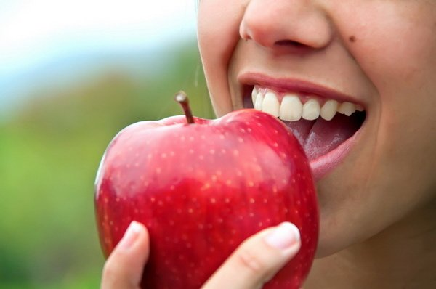
Еда для здоровой улыбки
Чтобы зубы были здоровыми и красивыми,
в рационе обязательно должны
присутствовать «лучшие друзья полости рта».
Жёсткие овощи и фрукты Морковь, яблоки, огурцы и свёкла. Обеспечивают хороший массаж дёсен. Орехи Миндаль, кедровый орех, кешью. Содержат множество витаминов, аминокислот и полиненасыщенных жирных кислот. Ягоды Смородина, виноград, земляника и клюква богаты витаминами, особенно витамином С, который хорошо укрепляет дентин зубов. Молочные продукты Сыр, творог, йогурт – отличные источники кальция, фосфора, калия, магния и витаминов А, В и D. Жирная рыба и яйца Превосходные источники витамина D. Простая вода Подобно слюне, смывает частички пищи с зубов и нейтрализует кислоты, разрушающие эмаль.
Питание для здоровья зубов // Здоровый образ жизни. – 2023. – № 11. – С. 48–49.

Slide 18
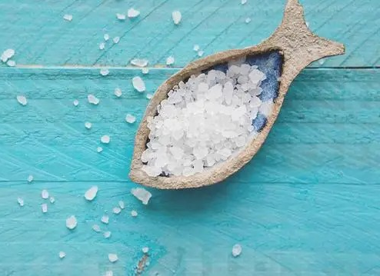
Когда соль на пользу
Морская соль – уникальная. Уходовые средства на её основе ускоряют регенерацию повреждённых клеток, замедляют старение, помогают бороться с целлюлитом, разглаживают морщины, тонизируют и способствуют избавлению от прыщей и пигментных пятен. Укрепление ногтей Растворите в стакане тёплой воды
стакан соли Мёртвого моря, перелейте
в ванночку для рук и опустите туда кончики
пальцев на 15–20 минут. Затем промокните
салфеткой и смажьте питательным кремом.
Курс включает 7–10 процедур.
Ногти становятся крепкими, плотными и
перестают расслаиваться. Уход за волосами Густые, блестящие здоровые волосы – мечта любой девушки. Добиться такого эффекта поможет скраб из измельчённой морской соли. Хорошо намочите голову, промокните излишки влаги и нанесите на волосистую часть соль тонким слоем. Мягко помассируйте кожу головы 3–5 минут и смойте тёплой водой. Процедуру можно комбинировать с питательным бальзамом или маской.
Арех, П. Соль Мертвого моря / П. Арех // Здоровый образ жизни. – 2022. – № 7. – С. 62.

Slide 19
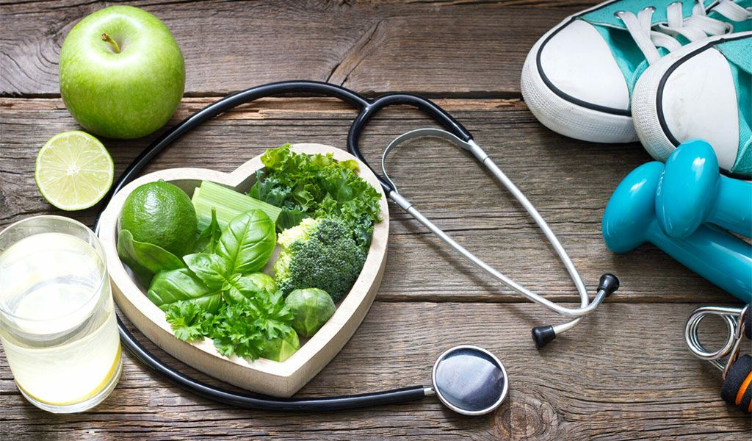
Наука о здоровье

Slide 20
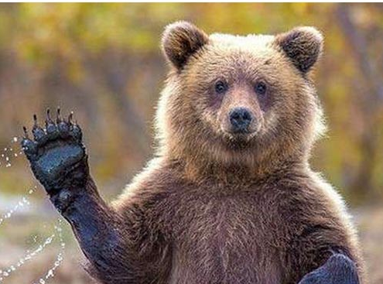

Хронотипы и режим дня
Клинический психолог Майкл Бреус предлагает свою подробную классификацию, позволяющую составить подходящий именно вам распорядок дня. Медведь. Характерен для целеустремлённых людей,
которым удобнее работать в дневное время. Умственная
и физическая активность у них зависит от качества сна.
Идеально подойдёт график с 9.00 до 18.00.
Все дела, требующие высокой сосредоточенности,
выполняйте в первую очередь. Во время обеда можете
минут 20–30 вздремнуть. Оставшееся время посвятите активной мыслительной деятельности и решению необходимых вопросов.
Волк. Как правило, присущ творческим людям.
Они не любят просыпаться по будильнику и
работать с 8–9 утра. До обеда постарайтесь
закончить рутинную работу.
С 14.00 до 20.00, когда производительность
будет на пике, беритесь за серьёзные задания. Позже можно уделить время тренировкам.
Баженова, С. Тайм-менеджмент по хронотипу / С. Баженова // Здоровый образ жизни. – 2022. – № 2. – С. 53.

Slide 21

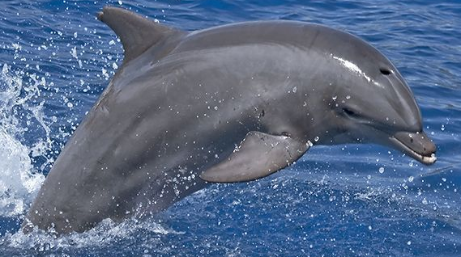
Хронотипы и режим дня
Лев. Люди этого хронотипа могут обладать лидерскими
качествами, они уверены в себе, стараются быть лучшими в своём деле. Просыпаться рано, например, в
5.30, для них – сущий пустяк.
Если утром уже не спится, а на работу собираться ещё рано, попробуйте заняться медитацией. Пик львиной результативности – с 10.00 до 17.00, поэтому утром сосредоточьтесь на выполнении стратегических задач, а после обеда – креативных. Вечером можно сделать несколько кардио- и силовых упражнений, чтобы не чувствовать себя уставшим.
Дельфин. Очень чувствительны, часто тревожатся,
обладатели чуткого сна – пробуждаются от любого
шума, из-за чего могут страдать бессонницей.
Прохладный душ или активные физические нагрузки – лучшее начало дня. С 10 часов утра до обеда поработайте над серьёзными задачами, к полудню минут 15 прогуляйтесь на свежем воздухе. До 17.00–18.00 лучше посвятите себя делам, требующим внимательности и сосредоточенности. Вечером займитесь йогой или другими расслабляющими практиками.
Баженова, С. Тайм-менеджмент по хронотипу / С. Баженова // Здоровый образ жизни. – 2022. – № 2. – С. 53.

Slide 22

Движение – жизнь
С развитием цивилизации появляется всё большая потребность в интеллектуальном труде. Поэтому сидячий образ жизни – вполне логичный результат этого процесса. Вот только такое состояние плохо сказывается на здоровье. Последствия сидячего образа жизни
• Ожирение. • Проблемы с позвоночником. • Нарушение кровообращения. • Геморрой. • Проблемы половой сферы. • Нервные расстройства.
Профилактика застойных явлений • Старайтесь как можно чаще двигаться. Больше ходите пешком, откажитесь от лифта. • Занимайтесь фитнесом (танцами, плаванием) хотя бы 2–3 раза в неделю, выполняйте утреннюю гимнастику.
Чепелева, Е. Чем грозит малоподвижный образ жизни / Е. Чепелева // Здоровый образ жизни. – 2025. – № 10. – С. 59.

Slide 23

На пробежку с музыкой
Быстрая ритмичная музыка, особенно электронная
и рок, увеличивает скорость сердцебиения,
поэтому человек дольше и интенсивнее выполняет
упражнения, сжигая в итоге значительно больше
калорий. Хороша она и при длительном
монотонном беге, особенно на большие
расстояния.
Войдя в ритм с ней, организм двигается на автопилоте, что существенно уменьшает утомляемость. Правила прослушивания музыки во время бега:
1. На первых порах не стоит бегать в наушниках. Они блокируют звуки улицы и рассеивают внимание. Поэтому надевайте их только после того, как адаптируетесь к трассе, и там, где нет интенсивного автомобильного и пешеходного движения, а также опасных участков. 2. Используйте беспроводные наушники. Они не цепляются за одежду и не сковывают движения. 3. Громкость музыки должна быть умеренной и не заглушать происходящее вокруг.
Кудин, А. Первый помощник при беге / А. Кудин // Здоровый образ жизни. – 2021. – № 8. – С. 55.

Slide 24

Такие полезные шахматы
О пользе интеллектуальных игр для мозга сказано и написано уже немало. Особенно благоприятны для высшей нейронной деятельности шахматы. Шахматы прекрасно сохраняют тонус мозга. Ведь для успешного исхода партии необходимо держать в уме сотни комбинаций ходов. Игра отлично тренирует память и интеллект, улучшает внимание и активизирует творческие способности. Благодаря такой интенсивной мыслительной деятельности значительно снижается риск развития болезни Альцгеймера и других нейродегенеративных изменений. К тому же, как выяснили учёные,
шахматисты не склонны употреблять
алкоголь и в целом придерживаются
здорового образа жизни. Также они не
испытывают проблем с налаживанием
контактов, поскольку любимая игра
задействует зоны, отвечающие за
владение речью и коммуникацией.
Винтер, И. Шах и мат, Альцгеймер! / И. Винтер // Здоровый образ жизни. – 2021. – № 7. – С. 61.

Slide 25
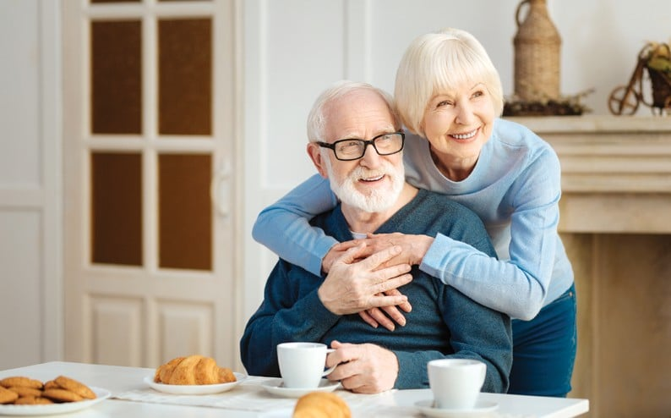
КОГДА СТАРОСТЬ В РАДОСТЬ

Slide 26
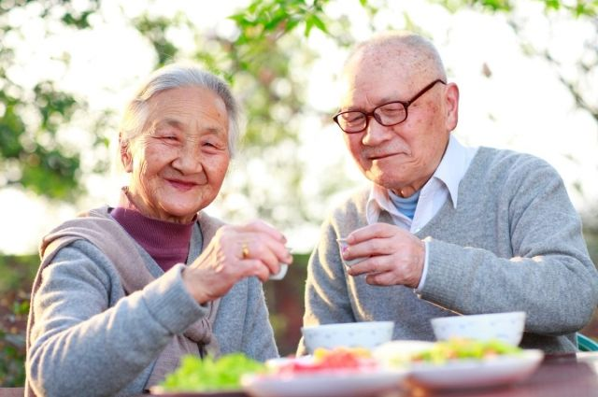
Хара хати бу!
Или «ешь, пока не исчезнет чувство голода!» Японцы считают, что желудок должен быть заполнен на 80 %. В основу питания долгожителей всегда входили фрукты, овощи, зерновые и бобовые. Это не значит, что нужно отказываться от мяса, но уменьшить его употребление стоит.
Доктор, автор книги
«Программа Окинавы»
Крейг Уилкокс считает,
что лёгкое недоедание
полезно, так как улучшает
работу сердечного ритма
и чуть-чуть замедляет
метаболизм, чтобы тот
вырабатывал меньше
вредных оксидантов.
Бегун, Т. Мягкий старт к долгой жизни / Т. Бегун // Здоровый образ жизни. – 2021. – № 6. – С. 57.

Slide 27
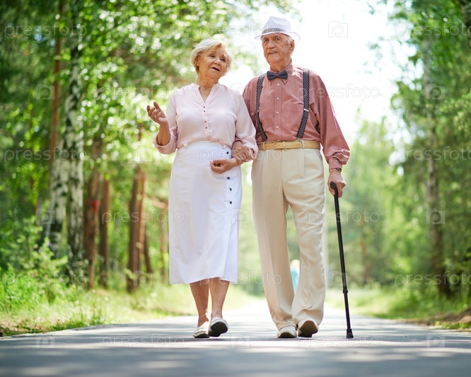
Гуляйте на здоровье
Старая-престарая поговорка гласит: «Движение – это жизнь, а жизнь есть движение». Поэтому прогулки на свежем воздухе входят в любой «план долголетия».
Необязательно бежать
записываться на спортивную
ходьбу, достаточно ежедневно
выходить на улицу и спокойным
шагом прогуливаться по
излюбленным городским улочкам
или лесопарковой зоне. Такие
незатейливые тренировки укрепят
сердечно-сосудистую систему,
улучшат аппетит и сон, избавят от
тревожных мыслей.
Вересова, С. Дышите и не старейте! / С. Вересова // Здоровый образ жизни. – 2023. – № 2. – С. 59.

Slide 28
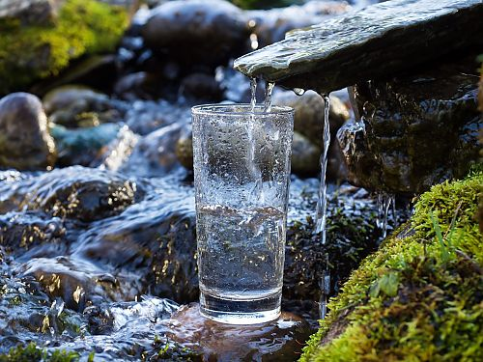
Живая вода Николай Друзьяк, учёный-химик, автор книги «Как продлить быстротечную жизнь», исследовал зоны долгожительства бывшего СССР и заметил, что на продолжительность жизни влияет мягкая, с низким содержанием ионов кальция вода районов Дагестана, Азербайджана, Якутии, Абхазии. А ведь именно здесь население бьёт рекорды по долголетию – Махмуд Эйваз, например, дожил до 152, Шарали Муслинов – до 168 лет.
Ещё Николай Друзьяк советует принимать 2 ложки
разбавленного уксуса один раз в день в
качестве профилактики болезней,
так как организму нужна кислотная
среда.
Власова, М. Сто лет в обед / М. Власова // Здоровый образ жизни. – 2021. – № 10. – С. 61.

Slide 29

Как притормозить старость
Не существует молодильного снадобья. Не придумали ещё, к сожалению. В наши дни всё, что успело состариться, обратному отсчёту не поддается. Однако каждому под силу взять на себя управление этой колесницей, набирающей ход!
Бодрость духа и оптимизм – основа долголетия.
Винтер, И. Искатели бессмертия / И. Винтер // Здоровый образ жизни. – 2021. – № 6. – С. 56.

Slide 30







Эти и многие другие полезные советы и рекомендации вы можете прочитать в журнале «Здоровый образ жизни», посетив зал периодической литературы (кабинет 504) библиотеки.

